Slide 1
云架构
天津大学软件学院

Slide 2
大纲
云架构概述
基础设施层
平台层
应用层
现有云服务比较

Slide 3
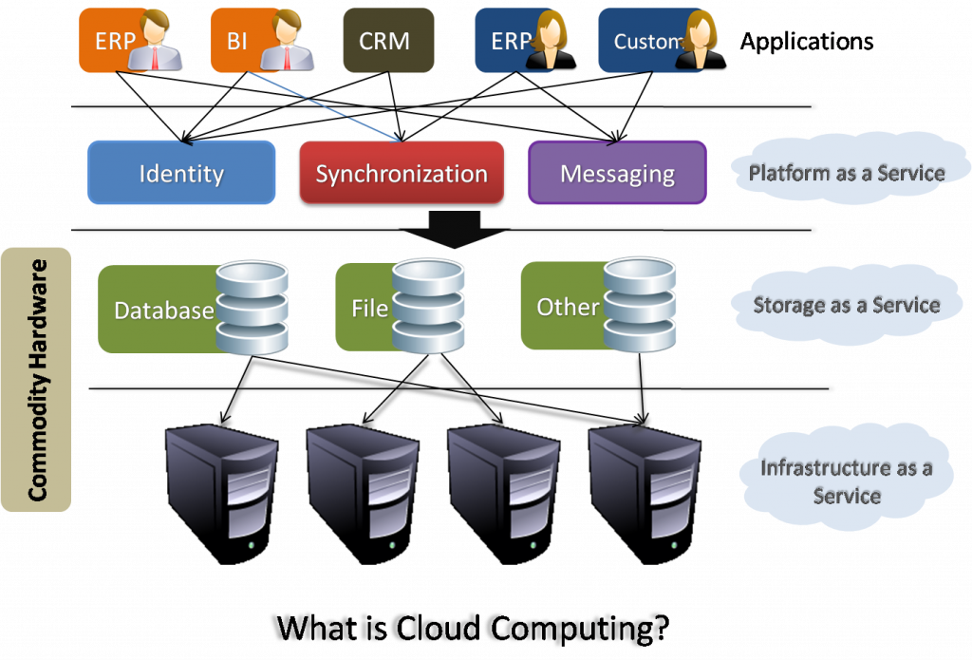


Slide 4
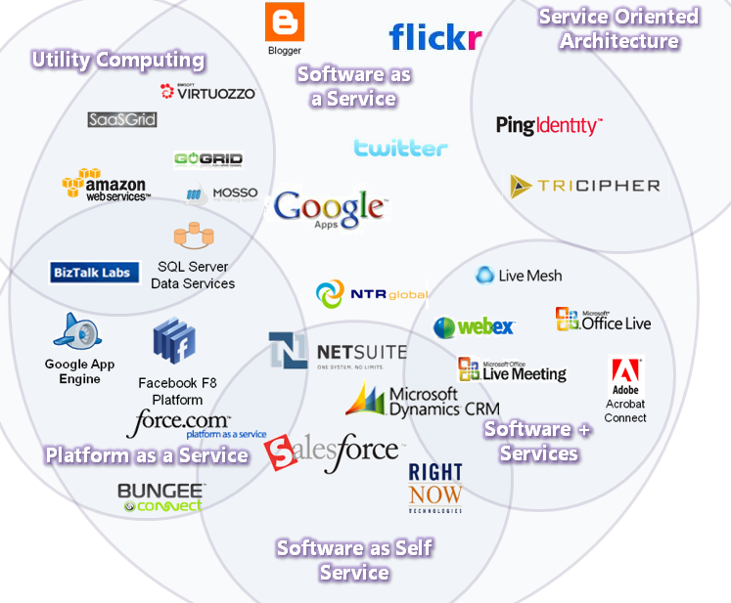
为什么需要不同架构
云计算需要清晰的架构来实现不同类型的服务及满足用户对这些服务的各种需求。

Slide 5
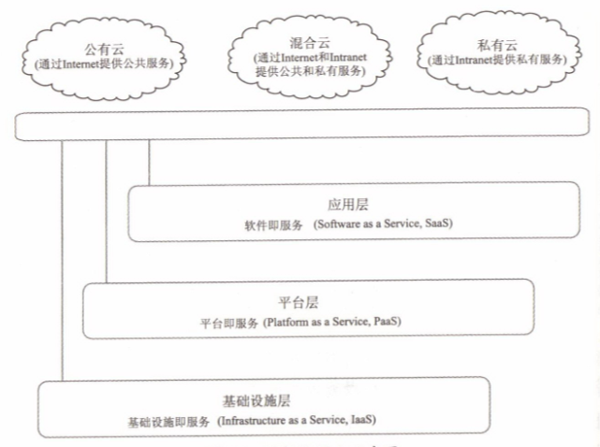
云架构层次示意图

Slide 6
大纲
云架构概述
基础设施层
平台层
应用层
现有云服务比较

Slide 7

Amazon : Web Service
AWS
虚拟化的技术：Amazon EC2
  Small (Default) $0.10 per hour $0.125 per hour
  All Data Transfer $0.10 per GB
储存服务：Amazon S3
  $0.150 per GB– first 50 TB / month of storage used
  $0.100 per GB– all data transfer in
  $0.01 per 1,000 PUT, COPY, POST, or LIST requests
观念：Paying for What You Use
Notes:
在这里应该讲解在书上107页的例子一

Slide 8
基础设施层
是经过虚拟化后的硬件资源和相关管理功能的集合。
硬件资源
计算
存储
网络
通过虚拟化技术对物理资源进行抽象，并且实现了内部流程自动化和资源管理优化，而向外部提供动态、灵活的基础设施层服务。

Slide 9
基础设施层基本功能
——资源抽象
为了能够实现高层次的资源管理逻辑，必须对资源进行抽象，也就是对硬件资源进行虚拟化。
目的
  屏蔽掉硬件产品上的差异
  对每种硬件资源提供统一的管理逻辑和接口

Slide 10
基础设施层基本功能
——资源监控
负载管理的前提
建立资源监控模型，用来描述资源监控的内容以及属性
资源监控具有不同的粒度和抽象层次
监控对象 | 监控内容
CPU | 使用率
内存 | 使用率、读写操作
网络 | 网络实时输入输出状态、路由器状态

Slide 11
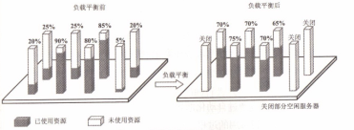
基础设施层基本功能
——负载管理
负载过高：
上层服务性能受到影响
负载过低：
资源造成浪费

Slide 12
基础设施层基本功能
——数据管理
完整性：
  关系型数据的状态在任何时间都是确定的
  可以通过操作使得数据在正常和异常情况下都能恢复到一致的状态
可靠性：
  将数据的损坏和丢失几率降到最低
可管理性：
  数据能够被管理员及上层服务提供者以一种粗粒度和逻辑简单的方式管理

Slide 13
基础设施层基本功能
——资源部署
通过自动化部署流程将资源交付给上层应用的过程
实现基础设施层的动态可伸缩性
其他场景……
故障恢复和硬件维护

Slide 14
基础设施层基本功能
——安全管理
保证基础设施资源被
合法地访问和使用

Slide 15
基础设施层基本功能
——计费管理
存储
网络
内存
按量计费
云计算提供商可以采用一些适当的替代方式来保证用户业务的顺利完成，同时降低用户需要支付的费用。

Slide 16
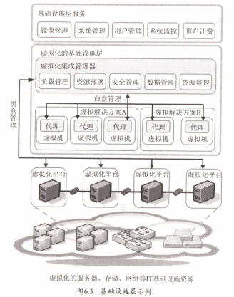
基础设施层服务示例

Slide 17
大纲
云架构概述
基础设施层
平台层
应用层
现有云服务比较

Slide 18

Google : App Engine
网络平台，让开发者可自行建立网络应用程序于google平台中。
提供：
  500MB of storage
  up to 5 million page views a month
  10 applications per developer account
Limit：
  Language: Python、Java
  web applications
Notes:
在这里应该讲解在书上107页的例子二

Slide 19
平台层
云
应用
开发
运行
管理
监控
交付给用户的是丰富的“云中间件”资源，这些资源包括容器、数据库和消息处理等。

Slide 20
平台层基本功能
——开发测试环境
一个开发平台需要清晰地定义应用模型，具备一套API代码库，提供必要的开发测试环境
定义对象 | 详细说明
应用模型 | 1、开发应用的编程语言 2、应用的元数据模型 3、应用的打包发布格式
API代码库 | 平台层为其上开发应用而提供的统一服务
开发测试环境 | 实现方式： 1、通过网络向软件开发者提供在线应用开发和测试环境 2、提供离线的集成开发环境

Slide 21
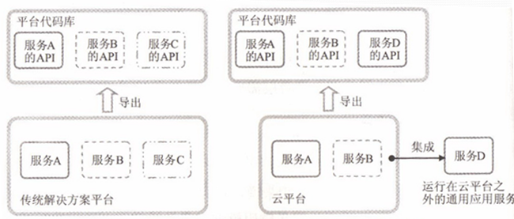
平台层基本功能
——开发测试环境
传统解决方案平台与云平台的代码库提供方式

Slide 22
平台层基本功能
——运行时环境
隔离性
  应用间隔离
  用户间隔离——租户技术
可伸缩性
  平台层分配给应用的处理、存储和带宽能够根据工作负载和业务规模变化而变化
资源的可复用性
  需要平台资源充足
  需要平台层能够高效利用各种资源

Slide 23
平台层基本功能
——运营环境
应用升级
  升级操作的类型对应用可用性的影响
  失败回滚
对应用进行监控
  了解运行状态
  监控系统资源
卸载应用
统计计费功能

Slide 24
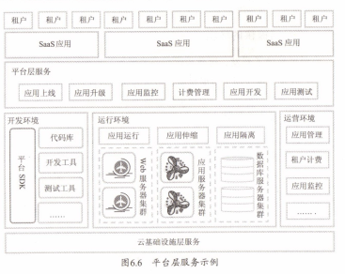
平台层服务示例

Slide 25
大纲
云架构概述
基础设施层
平台层
应用层
现有云服务比较

Slide 26
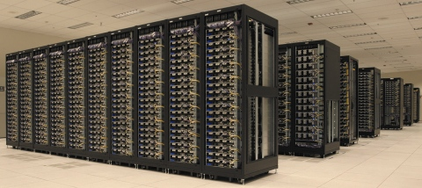
Yahoo : Hadoop
Apache项目，Yahoo资助、开发与运用
  2006年开始参与开源的云端运算框架Hadoop，并将其使用在内部服务中。
  2008年2：目前最大的Hadoop应用
  2千台服务器
  执行超过1万个Hadoop虚拟机
  5 Petabytes的网页内容
  分析1兆个网络链接

Slide 27
应用层
云上应用软件的集合。
应用层
平台层
——环境
基础设施层
——资源

Slide 28
应用层的特征
一
这些应用能够通过浏览器访问，或者具有开放API，允许用户或者瘦客户端使用
二
用户在使用云服务时，不需要进行一次性投入，只需要在使用的过程中按照其实际的使用情况付费
三
云应用要求高度的整合，而且云应用之间的整合能力对于云应用的成功至关重要

Slide 29
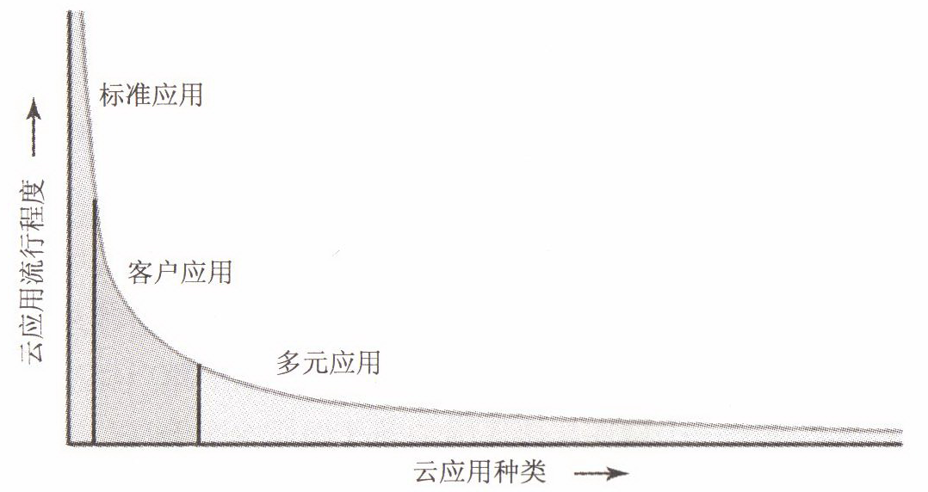
应用层的分类

Slide 30

应用层的分类
——标准应用
采用多租户技术为数量众多的用户提供相互隔离的操作空间，提供的服务是标准的、一致的。
例子:

Slide 31

应用层的分类
——客户应用
应用开发好的标准的功能模块，允许用户进行不限于界面的深度定制
企业级用户
例子：

Slide 32
应用层的分类
——多元应用
应用一般由独立软件开发商或者开发团队在公有云平台上搭建，是满足用户某一类特定需求的创新型应用
例子：
  Google App Engine
  Mutiny

Slide 33
大纲
云架构概述
基础设施层
平台层
应用层
现有云服务比较

Slide 34
服务 属性 | Amazon EC2 | Google App Engine | Microsoft Azure | Yahoo Hadoop
架构 | Iaas/Paas | Paas | Paas | Software
服务型态 | Compute/ Storage | Web application | Web and non-web | Software
管理技术 | OS on Xen hypervisor | Application container | OS through Fabric controller | Map / Reduce Architecture
用户接口 | EC2 Command-line tools | Web-based Administration console | Windows Azure portal | Command line and web
APIs | yes | yes | yes | yes
收费 | yes | maybe | yes | no
程序语言 | AMI(Amazon Machine Image) | Python | .NET framework | Java,

Slide 35
Thank You !
Click to edit company slogan .

